Slide 1
Древнейшие поселения Калужской области
Борисова М. И., педагог МКОУ «Куровская СОШ»
Предмет: Краеведение

Slide 2
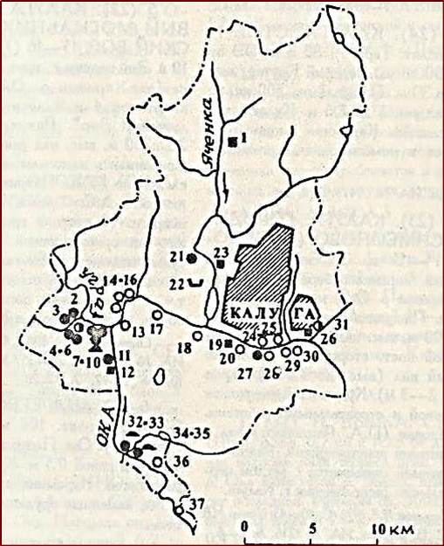
Археологические памятники Калужской области

Slide 3
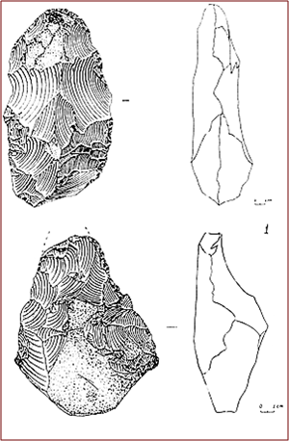
Древнейшим памятником эпохи нижнего палеолита Калужской области, является ашельская стоянка, расположенная на левом берегу Оки. Найденные там орудия труда представлены нуклеусами, бифасами

Slide 4
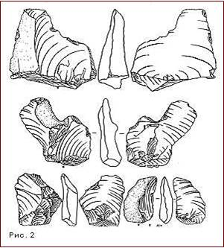
Ашельская стоянка в г. Калуге. Выемчато-зубчатые орудия, скрёбла, чоппер.

Slide 5
Мезолитическая культура существовала с VIII до нач. V тыс. до н. э. Для нее характерна хорошо развитая пластинчатая техника обработки каменных орудий, представленных наконечниками стрел, скребками, ножами, проколками, свёрлами, скобелями, различными вкладышами и резцами.

Slide 6
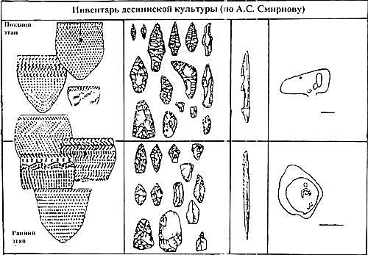
На притоках Оки, близ деревни Красное в IV-III тыс. до н.э. существовала деснинская культура. Керамика орнаментирована различными ямками, ромбами, гребёнками.

Slide 7
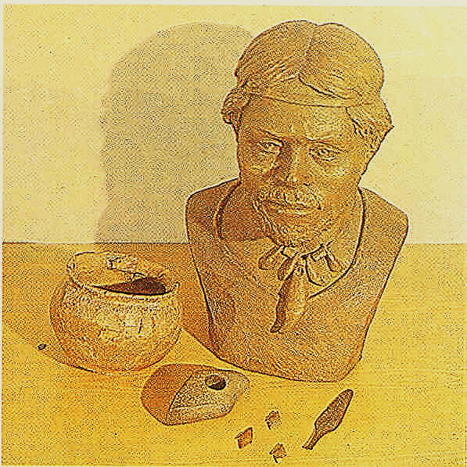
В конце III тысячелетия до н. э. - I тысячелетии до н. э. в нашу местность пришла эпоха бронзы. Она характеризуется открытием бронзовых орудий труда, изготовляемых из сплавов меди с цветными металлами - алюминием и никелем. Эпоха бронзы представлена в археологии Калужской области Фатьяновской культурой Волжско-Окского междуречья
Скульптурное изображение фатьяновца, реконструкция профессора Герасимовым

Slide 8
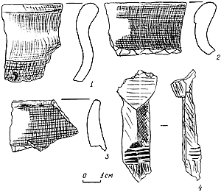
Мощинская культура существовала с 4 по 7 вв. н.э. Яркой особенностью мощинских материалов является присутствие лощёной посуды. Много изделий из железа, бронзы. Подвески и застёжки с выемчатой многоцветной эмалью.

Slide 9
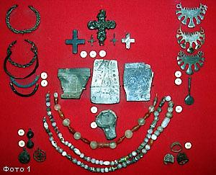
В 8–9 вв. на Верхнюю Оку проникают славянские племена. Самым многочисленным славянским племенем здесь были вятичи .
Племенными признаками у вятичей и кривичей являются височные кольца: у первых семилопастные, у вторых – браслетообразные с завязанными концами.

Slide 10
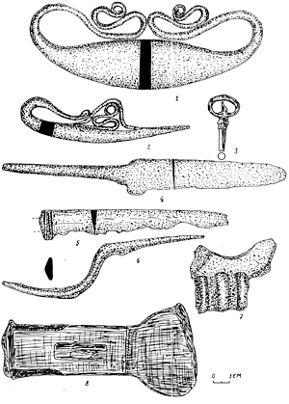
В Любутске найдены изделия из шахматные фигурки и различные предметы из кости, железные наконечники стрел, кресала, стеклянные, хрустальные, сердоликовые, пастовые бусы, изделия из бронзы, кресты из различных металлов и один каменный.

Slide 11
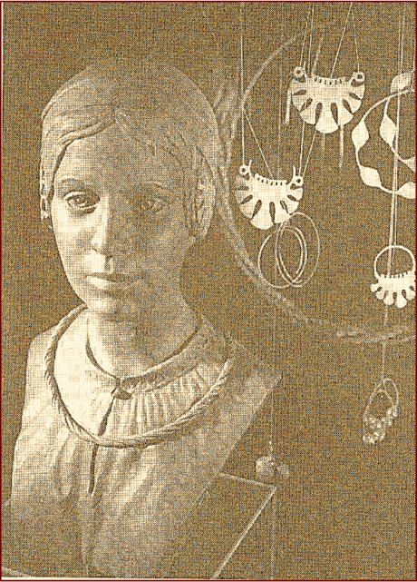
Портрет девушки вятичей, воссозданные ученым-антропологом М. М. Герасимовым по черепам из вятичских курганных погребений Подмосковья.

Slide 12
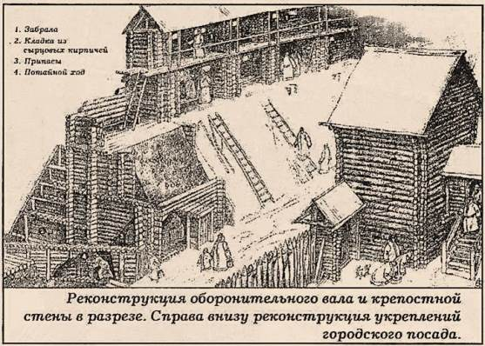

Slide 13
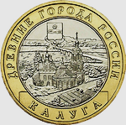
10 руб. (2009) — памятная монета из цикла Древние города России

Slide 14
Источники:
http://www.balto-slavica.com/
http://www.kaluga-poisk.ru/articles/drevneyshie-poseleniya-kaluzhskoy-oblasti/

